Slide 1
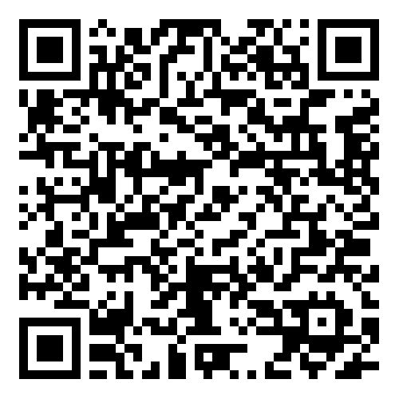
Seguridad jurídica en la compraventa de inmuebles en América del Sur
Breves comentarios sobre el derecho notarial y registral brasileño
Gustavo Dal Molin de Oliveira
Notario en São Luís/MA – Brasil
Utilice el código QR para descargar la presentación.

Slide 2
El papel fundamental de la escritura pública y su registro

Slide 3
El papel fundamental de la escritura pública y su registro
Por qué el legislador brasileño optó por la escritura pública?
Porque el notario...
- Proporciona asesoramiento jurídico imparcial y gratuito
- Formaliza jurídicamente la voluntad de los contratantes
- Reconoce la identidad y capacidad de los contratantes
- Controla la legalidad (verifica los elementos jurídicos del contrato)
- Actúa a título oficial para proteger a la parte más vulnerable

Slide 4
El papel fundamental de la escritura pública y su registro
En Brasil, cuándo es obligatoria la escritura pública?
Código Civil brasileño. Artículo 108:
Salvo disposición en contrario de la ley, la escritura pública es indispensable para la validez de los negocios jurídicos que impliquen la constitución, transmisión, modificación o renuncia de derechos reales sobre bienes inmuebles por un valor superior a treinta veces el salario mínimo vigente en el país.
PYG 58.233.000,00 - BRL 39.600,00 - ARS 2.765.000,00
USD 7.900,00 - UYU 313.005,00 - CLP 7.406.000,00 - GTQ 61.950,00

Slide 5
El papel fundamental de la escritura pública y su registro
Se puede decir que el notario brasileño aporta seguridad jurídica a los contratos relativos a bienes inmuebles?
Sí, porque el notario...
- Requiere prueba de propiedad inmobiliaria
- Comprueba la disponibilidad (si el propietario puede disponer)
- Asegúrese de que no haya cargas que pesen sobre la finca
- Orienta / supervisa el pago de impuestos
- Analiza la regularidad fiscal del vendedor

Slide 6
El papel fundamental de la escritura pública y su registro
Se puede decir que el notario brasileño aporta seguridad jurídica a los contratos relativos a bienes inmuebles?
Sí, porque el notario...
- Requiere prueba de propiedad inmobiliaria
- Comprueba la disponibilidad (si el propietario puede disponer)
- Asegúrese de que no haya cargas que pesen sobre la finca
- Orienta / supervisa el pago de impuestos
- Analiza la regularidad fiscal del vendedor
DUE DILLIGENCE

Slide 7
El papel fundamental de la escritura pública y su registro
Cómo evalúa un notario la regularidad de las transacciones?
Como regla general, el notario requiere los siguientes certificados:
- de inscripción en el registro público de la propiedad (“matricula”)
- de situación jurídica de la propiedad
- negativo de gravamen
- de estado civil actualizado
- de cumplimiento fiscal del vendedor

Slide 8
El papel fundamental de la escritura pública y su registro
La propiedad inmobiliaria se transmite inter vivos mediante la inscripción del título traslativo (escritura pública, título judicial) en el Registro de la Propiedad (Código Civil, art. 1.245).
Hasta que se registre el título traslativo, el transmitente continúa siendo considerado propietario del inmueble.

Slide 9
El papel fundamental de la escritura pública y su registro
Mientras el título de adquisición no esté inscrito en el registro de la propiedad, la propiedad puede garantizar a los acreedores y quedar gravada por las deudas del "vendedor".
En palabras populares:
“Sólo los que se registran son los propietarios”.

Slide 10
El papel fundamental de la escritura pública y su registro
Circulación de documentos y poderes internacionales:
Según la legislación brasileña, el otorgamiento del mandato está sujeto a la forma exigida por la ley para el acto que debe realizar el apoderado.
Para que el otorgante de una escritura pública pueda ser representado por apoderado, el poder debe haber sido otorgado por Notario, en Brasil o en el extranjero, o por consulados brasileños.
Si se otorga ante notario extranjero, se deberá expedir la Apostilla de Haya o realizar la legalización consular, dependiendo de las leyes del País.

Slide 11
El papel fundamental de la escritura pública y su registro
Circulación de documentos y poderes internacionales:
En 2016, Brasil adhirió al Convenio de 5 de octubre de 1961 Suprimiendo la Exigencia de Legalización de los Documentos Públicos Extranjeros.
En efecto, la circulación de documentos públicos extranjeros depende de la expedición de la Apostilla de La Haya, cuando venga de otro País que sea signatario de la convención.

Slide 12
Garantías aplicadas en la venta de unidades a construir

Slide 13
Garantías aplicadas en la venta de unidades a construir
En Brasil, la venta de propiedades para construir sólo es posible para casas o edificios que hayan registrado desarrollo inmobiliario en el registro de la propiedad (artículo 32 de la Ley 4.591/64).
La inscripción de una promoción inmobiliaria consiste en la presentación, ante el registro público de la propiedad, de un conjunto de documentos relativos a la propiedad del suelo, del propietario y del constructor, proyecto, plano y memoria descriptiva, estimación del costo total de construcción, licencias y autorizaciones de las autoridades públicas.

Slide 14
Garantías aplicadas en la venta de unidades a construir
Perspectiva de garantía para el comprador:
Se pretende garantizar, con el menor riesgo posible, que se cumplan las expectativas del comprador de un inmueble a construir: que el proyecto de construcción sea viable y conforme a la legislación urbanística y ambiental, que la propiedad del suelo esté libre de gravámenes, que el constructor tenga capacidad técnica y financiera.

Slide 15
Garantías aplicadas en la venta de unidades a construir
Perspectiva de garantía para el transmisor:
La venta de unidades en construcción o por construir, con pago a plazos, la mayoría de las veces está garantizada mediante operación fiduciaria y, en menor medida, mediante garantía hipotecaria o contrato de fianza.

Slide 16
Innovaciones en la Función Notarial: desafíos y oportunidades

Slide 17
“Extrajudicialización”
Ejemplos de desjudicialización (justicia multipuerta) son el permiso legislativo para resolver por vía notarial las siguientes demandas:
Inventario
Divorcio
Disolución de unión estable de hecho
Partición resultante de inventario o divorcio

Slide 18
Innovaciones para revertir la informalidad en el mercado inmobiliario
Presentación: Mgtr. Mercedes Vera, Directora del Registro Inmobiliario

Slide 19
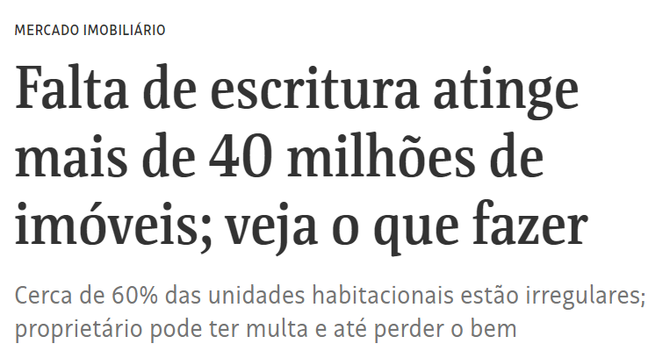
Innovaciones para revertir la informalidad en el mercado inmobiliario
Mientras tanto en Brasil...
Periódico Folha de São Paulo (noticia online publicada en julio de 2023).

Slide 20
Innovaciones para revertir la informalidad en el mercado inmobiliario
Ley de Registros Públicos, artículo 216-A (2015):
Reconocimiento de la prescripción adquisitiva para la adquisición de un bien inmueble (usucapión), mediante acta notarial para acreditar el tiempo y características de la posesión (p.ex. pacífica y pública), seguida de un proceso administrativo en el registro público de la propiedad con citación del propietario, vecinos y de los abogados públicos de la Unión, del Estado/Provincia y del Municipio.

Slide 21
Innovaciones para revertir la informalidad en el mercado inmobiliario
Ley de Registros Públicos, artículo 216-A (2015):
Reglas especiales para las siguientes hipótesis:
- unidad autónoma que forma parte de un condominio de edificación regularmente constituido y con construcción inscrita en el registro público de la propiedad
- edificio en condominio constituido de hecho, sin registro inmobiliario

Slide 22
Innovaciones para revertir la informalidad en el mercado inmobiliario
Ley de Registros Públicos, artículo 216-B (2022):
El interesado podrá presentar ante el Notario los documentos que sustenten la solicitud de adjudicación forzosa de un inmueble, los cuales serán acreditados mediante acta notarial.
Podrán ser motivo de adjudicación forzosa todos los actos o transacciones jurídicas que impliquen una promesa de compraventa o de permuta, acompañadas de la prueba del pago íntegro del precio y la negativa injustificada de otorgar la escritura pública por parte del vendedor.

Slide 23
Innovaciones para revertir la informalidad en el mercado inmobiliario
Ley de Registros Públicos, artículo 216-B (2015):
Reglas especiales para las siguientes hipótesis:
- Requerido ser una persona jurídica
- Terminación de la persona jurídica vendedora
- Requerido haber fallecido
- Notificación mediante aviso

Slide 24
Innovaciones para revertir la informalidad en el mercado inmobiliario
Ley de Registros Públicos, artículo 216-B (2015):
Adjudicación forzosa "inversa":
Quando el "vendedor" requiere que el "comprador" acepte la escritura de compraventa para transferirle la propiedad del inmueble.

Slide 25
E-NOTARIADO: el futuro ha llegado
Acordada 100/2020 del Consejo Nacional de Justicia:
En Brasil, desde 2020, los actos notariales se pueden realizar en formato completamente electrónico o híbrido, cuando un otorgante se presenta en línea y el otro se presenta personalmente ante el notario.
El sistema E-Notario, desarrollado y mantenido por el Consejo Federal del Colégio Notarial do Brasil, permite la práctica de todos los actos notariales en formato electrónico: escrituras públicas, poderes, actas notariales, testamentos públicos, desmaterialización de documentos o materialización de documentos digitales.

Slide 26
MUCHAS GRACIAS!
Gustavo Dal Molin de Oliveira
Notario en São Luís/MA – Brasil
gustavo@dalmolin.not.br

